Slide 1

ECstore产品解决方案 （高端传统品牌企业）

Slide 2
总目录
传统品牌企业电商业务分析
ECstore解决方案要点
ECstore系统特色介绍
ECstore产品架构
其它介绍
案例

Slide 3
传统品牌企业电商业务分析

Slide 4
传统品牌企业电商业务分析-目录
传统品牌企业争相进入电商
传统品牌企业电商目标分解
传统品牌企业电商渠道分析
传统品牌企业电商业务分析
传统品牌企业为什么需要做官方商城？
传统品牌企业需要什么样的官方商城？

Slide 5

















传统品牌企业电商业务趋势
传统品牌企业吹响电商集结号
电子商务未来格局
淘宝&QQ网购 商城类平台
京东、当当、亚马逊 B2C类购物平台
传统零售商
传统品牌商
美国TOP20的B2C里，有18家传统企业
如Dell、Apple、Sony、HP等传统品牌
Bestbuy、Walmart、Costco等零售商。
韩国TOP10的B2C里，有8家是传统企业。
英国TOP10的B2C里，有6家是传统企业。
传统品牌商
NikeStore
传统零售商

Slide 6
传统品牌企业电商目标分解
新销售渠道
存量转移
增量市场，新业务增长点
缩短供应链，降低成本
加快资金周转
品牌宣传延伸
体现更佳的品牌体验
品牌宣传方式延伸，扩大品牌知名度
打造新网货子品牌
新客户接触渠道
接触新的网络客流
最直接的沟通渠道
了解消费者行为和心智
满足消费者的个性需求
提升客户体验
投资布局
品牌电子商务化
拓展市场覆盖
业务模式转变
渠道占位，市场占位

Slide 7
传统品牌企业电子商务渠道分析
官方平台类
其它类
官方商城
移动商城
特卖网站
团购
唯品会、俏物俏语、聚尚网
拉手、美团
第三方平台类
积分/会员商城
其它
综合商城
综合B2C分销
垂直B2C分销
招行信用卡商城、平安商城、中国电信积分商城
微博橱窗、购物亭
淘宝
QQ商城
京东
当当
凡客
亚马逊
名鞋库
走秀网
麦考林
乐淘网

Slide 8
传统品牌企业电商需求分析
品牌宣传
与官网连通，内容共享
丰富的媒体介质支持，增强品牌体验
多品牌、子品牌站点
线下系统 线上其它渠道
线下系统对接
统一库存管理
统一订单管理
会员统一管理
管理其它网络销售渠道
线下渠道管理
一键铺货
商品相关
商品分期付款
更详尽丰富权威的商品信息展示
个性化订制
个性化推荐
商品信息订阅
商品绑定服务
会员相关
统一账号登陆
统一积分管理
个性化体验
自助服务
销售相关
全网销售
自助退换货
捆绑成套销售
分销B2B
多区域/语言站
企业采购
EPP采购
其它
是否要整合社区？
移动/多终端购物平台
社会化分享、评论

Slide 9
传统品牌企业电商业务遇到的挑战
1.销售系统不统一
各个渠道数据不通，无法统一管控
各个渠道之间的冲突，有伤品牌及用户体验
资产无法统一管理
2.线上线下渠道冲突，线上线上如何结合
3.电商业务系统支持能力，遇到大促或临促，系统扛不住压力
4.渠道选择的疑惑，过度依赖第三方平台，企业没有主动权
5.忽视用户体验和品牌传播，导向的问题，销量？客户体验？品牌传播？
6.单边销售导向，缺乏对消费者足够了解

Slide 10
传统品牌企业电商业务分析
如果您是？
着手电商布局，自建官方销售渠道的知名传统品牌企业
同时注重品牌、销售与客户体验
线上销售渠道多元化
电商战略清淅，电商投入产出目标明确，独立运作
您的需求？
官方权威销售平台
多个线上销售渠道需要统一管理
会员清洗、会员沉淀， CRM生态化
消费者购物行为跨越多个销售渠道
强化消费者品牌体验
品牌的电子商务化
打通线上线下的“商品交易平台”
“O2O ”线上线下联动

Slide 11
品牌企业建独立B2C网站的意义
销售渠道延伸
服务模式延伸
品牌传播延伸
客户接触点延伸
业务 延伸
战略布局
掌握自主权
完全自主经营
品牌更个性化
数据资源把控
客户积累沉淀
渠道占位，市场占位
品牌电子商务化
拓展市场覆盖
业务模式转变

Slide 12
传统品牌企业官方商城定位
官方商城
线上销售
消费者互动
品牌传播
了解消费者行为
传统品牌商需要一个以传播品牌、以客户为中心的官方网站，是一个兼有销售、品牌传播、消费者互动、消费者行为洞察的“官网商城”。
官方商城主要用于对品牌传播、客户服务、销售渠道等的线上延伸，帮助企业更加精确的了解消费者的行为，与消费者在新的接触渠道进行互动，提升消费者对于品牌的忠诚度。

Slide 13
ECstore“官网商城”解决方案

Slide 14










ECstore解决方案-核心价值
核心价值
支持企业以多种销售模式在不同的网络渠道开展电子商务，以“官网商城”为中心，对线上销售渠道统一管控，建立更统一的网络销售布局，同时兼顾企业以消费者为中心的品牌传播与客户体验管理，完美线上价值链流程。
多销售模式支持
B2C
直营
B2B
分销
移动商城
社会化购物
多渠道渠道支持
统一管控线上渠道渠道
统一业务管控平台
精准营销系统
精细化购物体验管理
多跨渠道销售支持

Slide 15
ECstore“官网商城”解决方案介绍
解决方案要点：
多销售模式
多站点结构
精准营销
全程精细化购物体验管理
多/跨渠道营销支持
以官方商城为中心，统一管控其它非官方渠道。

Slide 16
ECstore核心价值-多销售模式
#1
ECstore支持几乎所有在线销售模式，帮助企业在各个电子渠道充分接触不同的消费群体，充分占位不同的销售市场。
多销售模式
B2B分销
B2C直销
Mobile移动/无线商城
Social社会化电子商务
移动设备App应用
EPP员工采购
企业采购

Slide 17
ECstore核心价值-多销售模式
ECstore系统支持企业在主流销售渠道以不同销售模式开展电子商务。
不同的销售模式
数据共享
B2B分销店
B2C直销商城
团购网站
整合管理
平台
业务处理
EPP员工采购站
大客户采购
……
规则设定
多种在线销售渠道
WEB购物站
移动商城
App应用商城
……
社会化购物商城
SOLOMO
……

Slide 18



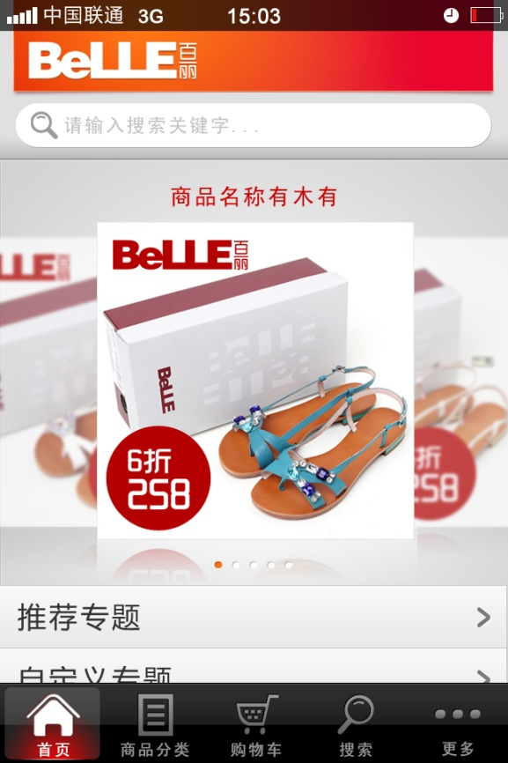
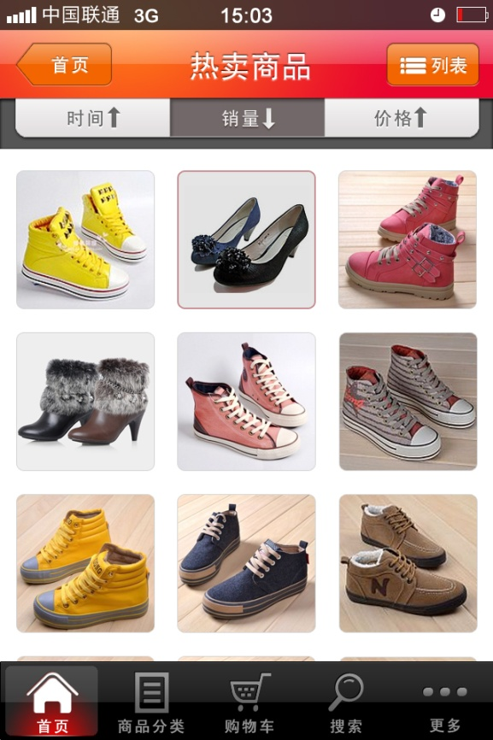
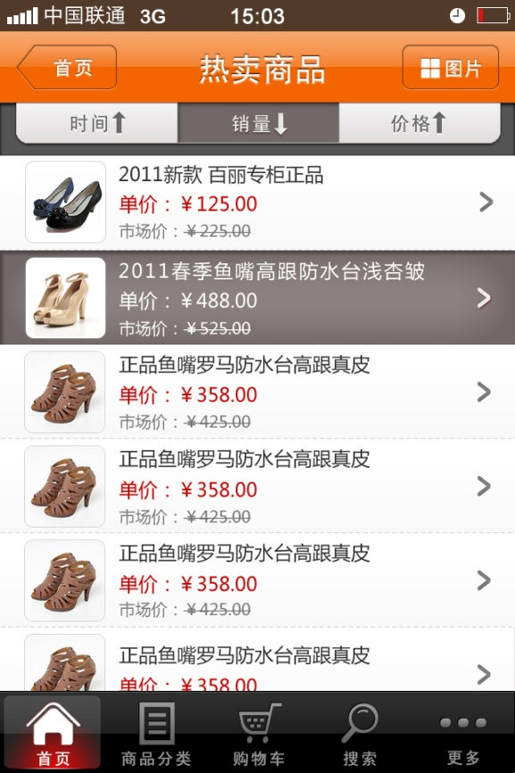
ECstore核心价值-多销售模式
APP应用
微博橱窗
移动商城

Slide 19
ECstore核心价值-多站结构
#2
ECstore支持企业在同一管理平台下，开设多个子站点，以响应企业在复杂商务流程中，对于不同的销售受众在营销、客户体验等进行个性化设定。
多站结构
多品牌子站
多区域子站
多语言子站

Slide 20
ECstore核心价值-多站结构
ECstore支持多站点结构，建立多品牌、多区域、多语言子站。
多品牌子站
多区域子站
多语言子站
市场经理
ECstore多站解决方案
渠道经理
站点管理
扩展B2C
创建并组织站点
管理共享资产
统一的多站点架构
多站点架构
允许站点共享资产
商品经理
运营经理
管理角色
权限策略
共享资产
商品
类目
内容
应用
促销规则
营销活动

Slide 21
ECstore核心价值-精准营销
#3
ECstore帮助企业要更加了解消费者的购买行为、喜好，利用新技术开展贴身的营销活动，帮助企业提高销售转化率和客户忠诚度。
精准营销
精准销售
精准传播
精准营销数据系统

Slide 22

ECstore核心价值-精准营销
精准销售
客户群
按注册用户来注册信息、浏览行为、购买行为等划分不同的客户群，用于精准的商品推荐、营销推广等。
个性化营销
基于数据的个性化商品、内容、营销信息推送，帮助消费发现适合的商品及服务，提高企业的销售转化及客户体验。

Slide 23

ECstore核心价值-精准营销
精准传播
用户互动中心
服务
晒单
社区
评价
商品
售后
推荐
分享
体验
物流

Slide 24
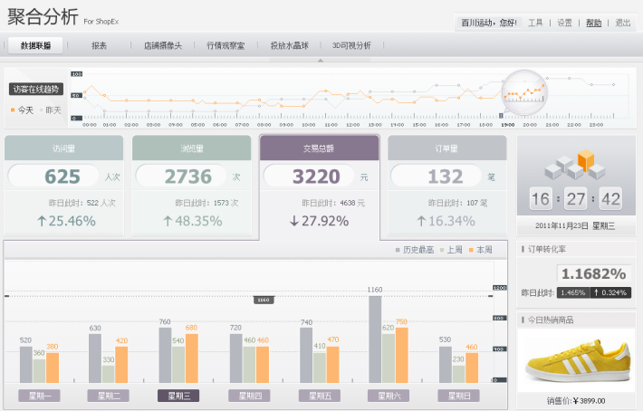
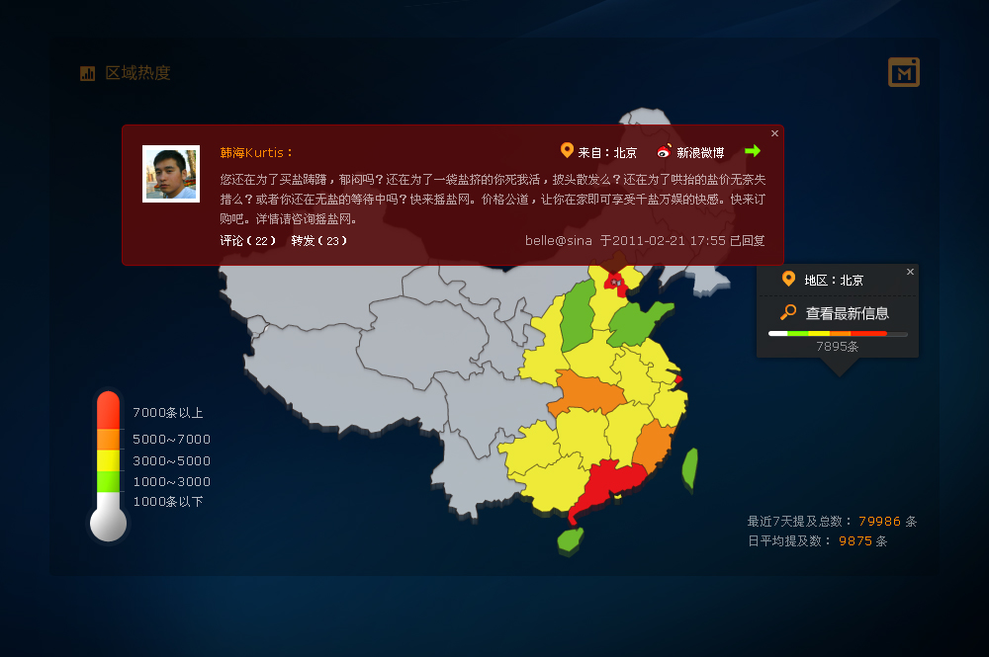
ECstore核心价值-精准营销
精准营销数据
BA商业分析系统
社会化营销数据

Slide 25
ECstore核心价值-全程销售体验精细化管理
#4
ECstore帮助企业以消费者为核心，全程在线购物体验管理。
全程销售体验精细化管理
商品展示
在线支付
集成多种call-center
发货、物流状态随时查看
线上线下积分统一管理
价格对比、价络趋势
快速完整的订单处理流程
……

Slide 26
ECstore核心价值-全程销售体验精细化管理
消费者购物体验是B2C网店的灵魂
用户留存
用户转化
用户获取
转化率
客单价
忠诚度
搜索体验
价格体验
精细化购物体验管理支持
个性化订制
个性化推荐
分期付款
自助退换货
账号跨平台登陆
统一积分管理
商品信息订阅
……
促销体验
服务体验
积分体验
支付体验
商品体验

Slide 27
ECstore核心价值-多/跨渠道营销支持
#5
ECstore支持几乎所有在线销售模式，助企业在各个电子渠道充分接触不同的消费群体，充分占位不同的销售市场。
多/跨渠道营销支持
B2B分销
B2C直销
Mobile移动/无线商城
Social社会化电子商务
移动设备App应用
EPP员工采购
企业采购

Slide 28
ECstore核心价值-多/跨渠道营销支持
多/跨渠道营销支持，驱动销售和客户忠诚度。
WEB
EDM
POS
移动
社区
Call-center
……多/跨渠道销售管理……
ECstore业务整合平台
多站点管理\市场营销\商品管理工具
商品
订单
客户
PIM/ERP
OMS/WMS/ERP
CRM/ERP
商品类目
商品价格
图片与媒介
实时跨渠道库存
实时订单状态
仓储管理
呼叫中心
客户信息库
POS

Slide 29
ECstore核心价值-多/跨渠道营销支持
线上线下信息系统互通，内容数据共享。
淘宝
QQ商城
京乐/当当
第三方系统
对 外
商品 库存 类目 内容
对 内
ERP
PCM
CIM
官网
其它

Slide 30
ECstore核心价值-以官方商城为中心
#6
ECstore支持几乎所有在线销售模式，助企业在各个电子渠道充分接触不同的消费群体，充分占位不同的销售市场。
以官方商城为中心
B2B分销
B2C直销
Mobile移动/无线商城
Social社会化电子商务
移动设备App应用
EPP员工采购
企业采购

Slide 31
ECstore核心价值-以官方商城为中心
以官方商城为中心，统一管控其它非官方渠道。
商品数据互通
库存统一管理
订单统一收订、分发
会员积分统一管理
官方商城
淘宝商城直营店
QQ商城直营店
当当分销
京东分销
亚马逊分光销
手机商城
其它分销渠道
订单
库存
会员
类目
商品
…

Slide 32
ECstore系统特色

Slide 33
ECstore产品特点-目录
产品特点
强大的业务工具：营销、商品、订单、运营管理 ……
性能负载： SOA架构、可靠性、安全性、稳定性
系统开放性： ECOS系统、集成、拓展性
多终端适配：WEB、APP、mobile

Slide 34
ECstore产品特点-业务工具
强大的业务管理平台
完整数据字段
虚拟分类
……
会员管理
快捷订单处理
订单分发
订单分发
订单分发
商品、订单、会员等营销规则自由设定
预设超过200种促销规则
个性化商品、内容推荐
邮件营销
搜索引擎优化
网站联盟
订单管理
营销管理
高效强大
业务工具
运营管理
商品管理
业务工具自定义配置
运营效率最大化
权限控制及访问策略
业务人员工作管理
完整数据字段
虚拟分类
……
数据管理
完整数据字段
虚拟分类
……

Slide 35
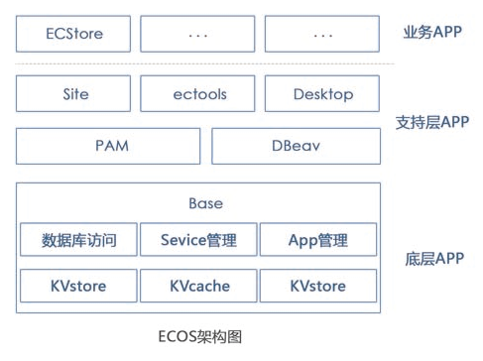
ECstore产品特点-性能负载
卓越的性能帮助企业拓展业务，不再有系统瓶颈。
ECStore 采用商派自主研发的ECOS底层架构系统，极大的提升了整个系统的性能特性，是一个开放的操作系统概念，所有应用都可以做为标准化组件。前后台响应速度提升，在应对高负载和并发上具有优越的承载能力，并具有高安全性的特点。
业务与底层技术分享
强大的业务集成能力，消除信息孤岛
前后端特性支持兼备
高维护性、高可靠性

Slide 36
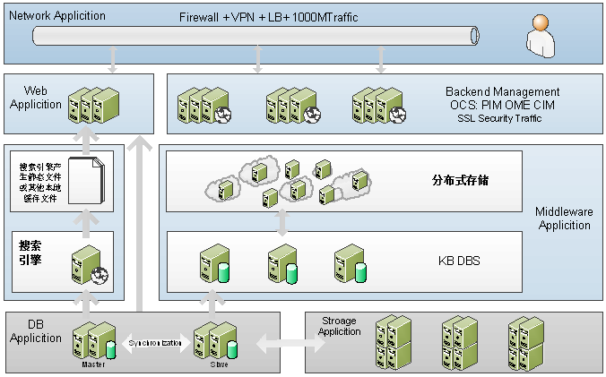
ECstore产品特点-性能负载
ECstore采用分布式数据存储、三级缓存存储、Sphinx搜索引擎技术，保证卓越的网站速度和稳定性
设计理念：极限流量支持、安全加密、集群架构支持、开放集成、资源集成、服务集成、底层环境封装

Slide 37

ECstore产品特点-开放集成
SOA架构，模块化结构、快速灵活的开发框架
ECStore 企业版依托模块化结构，用户可自主复制使用、研究、改进，极方便地进行二次开发，快速响应企业发展需求。

Slide 38

ECstore产品特点-开放集成
ECStore 通过事件机制与API接口集成到ESB，可以实现与企业内部系统、后端作业处理系统等整体集成，轻松打通电子商务IT系统。
完善的API开放接口
对内：可与OCS、CS-ONE、微商、云平台等对接。
对外：可与各类电子商务服务产品对接。
APPcenter，快速实现个性化功能需求
ECstore引入APP机制，通过内置的应用中心（APPStore）可方便管理系统的各种辅助功能，安装、使用、升级一键完成，功能拓展从此简易无比，让个性化功能快速实现。

Slide 39
ECstore产品架构

Slide 40
ECstore产品架构-目录
产品架构
业务架构
逻辑架构
运营架构

Slide 41
ECstore产品架构-目录
渠道&市场
官方商城
移动商城
品牌官网
微博
媒体
CPS
内容
互动
交易
服务
互动交易
商品
文章
咨询&评论
留言
导购
结算
物流查询
售后
品牌
广告
分享
推荐
物流
支付
业务流：商品展示→推广&渠道→互动→下单交易→支付订单处理→运营分析→内容优化
商品运营
市场&渠道&媒体
（广告，BD，CPS，EDM等）
内容运营
(内容策划,内容设计,内容发布)
业务运营
订单业务
（订单编辑，确认，单据管理等）
内容运营
(内容调整,内容计划,内容设计)
运营分析
（页面分析，行为追踪，流量统计等）
货物流：选品→招商→采购→仓储→物流配送
基本对象管理
营销管理
帐务结算
决策支持
管理运营
客户
商品
商品策略
价格策略
销售收入
渠道费用
流量数据
业务数据
供应商
渠道&媒体
渠道策略
促销策略
供应商结算
其他费用
推广数据
成本数据

Slide 42
ECstore产品架构-架构关系图
宏观规划层
开发架构
体系架构
需求映射层
能力架构
功能架构
逻辑架构
具体实现层
数据架构
集成架构
部署架构
运行架构

Slide 43
ECstore产品架构-宏观规划层:体系架构
BI
ECP电子商务系统
数据采集
ECstore销售系统
WA分析系统
数据建模
订单作业OCS
数据分析
开放平台
第三方业务支撑系统
ERP
WMS
呼叫中心
财务

Slide 44
ECstore产品架构-需求映射层:逻辑架构
CPS媒体推广
品牌站
移动商城
官方商城
………………………………………
开放平台
ECstore系统
在线交易
会员中心
站内互动
搜索引擎
商品内容管理
网站会员管理
网站订单管理
WA分析
基础设置
促销管理
内容管理
营销
订单作业系统OCS
ERP
WMS
CallCenter系统
财务系统

Slide 45
ECstore服务说明

Slide 46
Ecstore服务说明-系统运维服务
该服务立志于为互联网企业提供7*24小时全程基础运维外包服务，服务内容在于将网络、系统、应用、数据库等基础设施进行运维。通过日常巡检方式、预警监控方式、应急响应方式，保证IT平台的业务连续性最佳实践原则，将平台的可用率维持在99.9%以上。提升企业用户信息系统的全天候运作能力，进一步促进网站的业务增值能力。
服务项 | 服务内容 | 描述 | 运维方式 | 交付物
预警监控服务 | 电商平台服务器基础性能监控 | 监测服务器性能基础指标：CPU/Memory/Disk/IO/Traffic | 7*24监控 监控中心三班全天候值守 | 周期性数据分析图表
 | 电商平台应用系统可用性监控 | 监测电商应用系统状态指标：Nginx/php/memcache/ttserver/redis/mysql/manggo 服务运行状态 |  | 事件报告
 | 电商平台数据库状态监控 | 数据库运行时的各个指标监控： QPS、主从延时指标、读写效率、BUFFER命中率、 HitRatios、Connections 等 |  | 周期性数据汇总图表
 | 电商平台网站可用性监控 | 监测网站打开的可用率，在线稳定性，响应速度 |  | 周期性数据分析图表

Slide 47
服务项 | 服务内容 | 描述 | 运维方式 | 交付物
运行保障服务 | 电商平台日常巡检服务 | （1）硬件状态专家级巡检，避免CPU、内存、硬盘等故障存在的潜在风险 （2）应用部署专家级巡检，避免应用部署的不规范而导致的主机安全风险 （3）账号、弱密码、ACL、目录权限、应用启动、自动脚本专家级巡检，避免权限设置失当而造成的潜在风险 | 运维工程师 DBA，网络工程师 | 月报
 | 电商平台日常变更服务 | 账号变更、补丁更新、平台调整、数据库进行按需操作 | 运维工程师 DBA | N/A
 | 电商平台日常代码发布变更服务 | 日常代码检查及生产环境发布及数据库更新 | 运维工程师 DBA
 | 电商平台优化加固服务 | （1）应用程序优化，提升相关应用执行效能并增加网站可用性 （2）数据库系统优化，提升数据库查询效率以及相关安全配置 （3）主机内核优化，提升主机平台稳定性 | 运维工程师
 | 电商平台故障支撑服务 | 对FTP,应用系统（Nginx,php,memecahe,tt,mysql等）进行日常故障的排错与分析 | 运维工程师 DBA | 故障报告
 | 电商平台应急响应服务 | 重大事件应急处理恢复：网络断网、系统重置、数据库崩溃、网站无法打开、502报错、缓存不可用、业务终止 | 运维工程师 技术支撑、DBA、运维经理 | 事件报告
 | 电商平台安全事件应急响应 | 对入侵、系统异常、挂马、数据泄露等安全事件进行排查追踪以及资料汇集。并进行相应的安全加固 | 专家级安全人员 | 安全报告

Slide 48
Ecstore服务说明-系统运维服务-容灾保障服务
服务项 | 服务内容 | 描述 | 运维方式 | 交付物
容灾保障服务 | 备份计划及管理服务 | 为业务需求以及SLA标准，制定适合用户的备份计划： 规定RPO RTO，以及备份内容（配置文件，网站文件，数据库，应用系统），定期进行还原操作验证备份介质可用性 | 运维工程师及安全专家 | 备份计划 还原测试检查表
 | 容灾计划文档撰写服务 | 致力于电商平台的整个环节，对网络、应用、数据库、系统、缓存都定制化应急预案 | 专家运维团队 | 容灾计划

Slide 49

Ecstore服务说明-拓扑架构
旁路监听及防火墙
旁路监听及防火墙
公用服务部分
可租用的前端负载均衡设备
Web前端Nginx
索引中间件
索引中间件
OPENAPI服务前端服务器
索引中间件
前端硬负载
Web层路由
逻辑层热备与同步异步操作
图片与静态内容分流服务
MemCahche存储服务 KV
短信邮件消息队列
F5
Hadoop
文件型数据库
关系型数据库

Slide 50
ECstore交付说明

Slide 51
Ecstore交付说明-合作流程常规
业务范围边界确认
分析阶段
业务建议和流程
项目范围和功能规格
业务需求分析
价值创造分析
项目建议-计划、资源
商务洽谈
实施阶段
系统逻辑架构
系统详细设计和实施
人机交互设计
需求变更管理
内容 / 主数据 初始化
准备主数据和相关内容
用户接受度测试
系统测试计划和报告
部署 & 发布
上线阶段
用户和操作手册
培训与知识转移
系统交付
里程碑
产出物

Slide 52
Ecstore交付说明-整体项目人员架构
项目指导委员会 (TP、客户、商派组成)
质量保证总监
项目总监
TP&客户&商派
3位
客户业务专家
客户IT专家
SQA
PQA
AQA
FQA
项目经理
TP&客户
2位
需求顾问组
实施组
维护经理
前端1名
前端销售
基础架构
后端2名
接口集成
业务梳理
培训专员
运营协同
平台系统
商家平台
测试&部署
UI&UE

